Slide 1

Lemorzsolódás, vagy eredményes tanulás
PTE RK Oktatási Igazgatóság
Tudásmegosztás
2023. április 19.
Vinter Miklós
oktatási igazgatóhelyettes

Slide 2

Probléma azonosítása
A felvett hallgatók 10-15%-a be sem iratkozik, azaz jogviszonyt nem létesít.
A hallgatók jelentős arányban nem teljesítik időben a megkezdett tanulmányaikat (kreditelőrehaladás, passziválás).
A jogviszonyt megszüntetők aránya jelentős (600-1000 hallgató/félév, 30-40% a képzési idő alatt) .

Slide 3
Alapvető kérdések
Mi a lemorzsolódás?
Jó-e? Kell-e?
Miért rossz?
Mit lehet és kell tenni?

Slide 4
Alapvető kérdések
Mi a lemorzsolódás?
  A hallgató végleges elvesztése, kimeneti vizsga nélkül.
    Tanulmányi okok.
    Pénzügyi okok.
    Megváltozott élethelyzet.
    Információhiány.
    …

Slide 5
Alapvető kérdések
Jó-e? Kell-e?
  Szükséges, de csak egy bizonyos mértékig.
  A szakterületek, szakok, képzési szintek, stb. között jelentős eltérés tapasztalható a szükséges mértékben.
Ha rossz, miért rossz?
  Személyes kudarc a hallgatónak.
  Rossz marketing.
  Anyagi veszteség az Egyetemnek (elmaradt bevétel).
  Az Egyetem, illetve a társadalom általi befektetés hiábavaló.
  Kevés diplomás.

Slide 6
Alapvető kérdések
Mit lehet tenni?
  Attitűdváltás ösztönzése, jó szokások („habits”), új típusú viselkedésmódok meghonosítása.
  A hallgatói bennmaradást eredményesen támogató átfogó, széleskörű rendszer létrehozása, üzemeltetése, ezáltal a szolgáltatások hatásának multiplikálása.

Slide 7
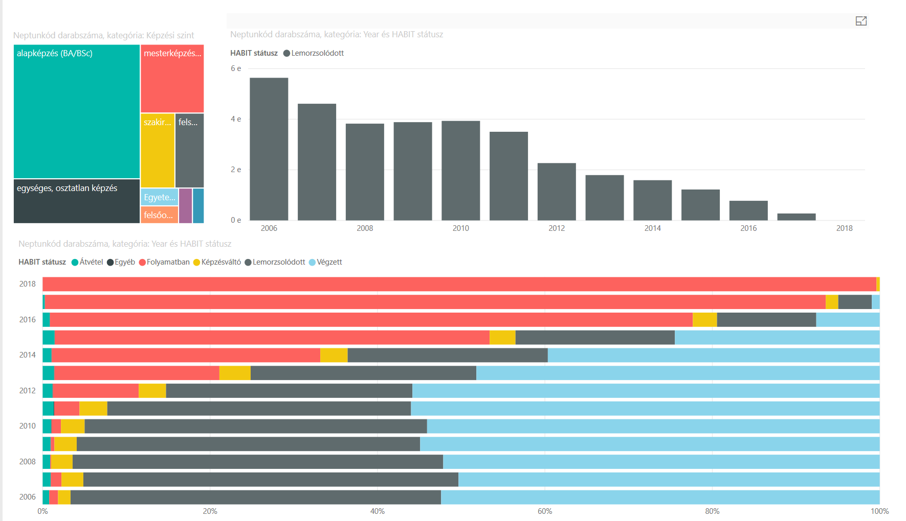
A lemorzsolódás számokban

Slide 8
A lemorzsolódás számokban
Kar | Félév
 | 2017/18/1 | 2017/18/2 | 2018/19/1 | 2018/19/2 | 2019/20/1 | 2019/20/2 | 2020/21/1 | 2020/21/2 | 2021/22/1 | 2021/22/2
ÁJK | 39 | 89 | 45 | 63 | 40 | 50 | 24 | 50 | 78 | 42
ÁOK | 151 | 214 | 198 | 212 | 183 | 178 | 127 | 130 | 349 | 111
BTK | 274 | 221 | 154 | 184 | 164 | 145 | 82 | 86 | 217 | 87
ETK | 132 | 109 | 145 | 161 | 140 | 138 | 112 | 104 | 312 | 115
GYTK | 9 | 35 | 38 | 48 | 38 | 35 | 13 | 18 | 107 | 19
KTK | 42 | 151 | 81 | 143 | 96 | 105 | 46 | 134 | 139 | 64
KPVK | 20 | 32 | 32 | 30 | 22 | 25 | 25 | 24 | 34 | 22
MIK | 112 | 121 | 95 | 152 | 136 | 81 | 66 | 66 | 225 | 80
MK | 9 | 9 | 19 | 17 | 21 | 11 | 8 | 12 | 15 | 4
TTK | 130 | 171 | 73 | 170 | 78 | 58 | 60 | 93 | 90 | 187
Össz. | 918 | 1152 | 880 | 1180 | 918 | 826 | 563 | 717 | 1566 | 731

Slide 9
A lemorzsolódás számokban
Félév | Lemorzsolódók száma | Lemorzsolódók aránya
2017/18/1 | 918 | 4,6%
2017/18/2 | 1152 | 6,4%
2018/19/1 | 880 | 4,4%
2018/19/2 | 1180 | 6,5%
2019/20/1 | 918 | 4,5%
2019/20/2 | 826 | 4,4%
2020/21/1 | 563 | 2,6%
2020/21/2 | 717 | 3,6%
2021/22/1 | 1566 | 7,2%
2021/22/2 | 731 | 3,7%

Slide 10
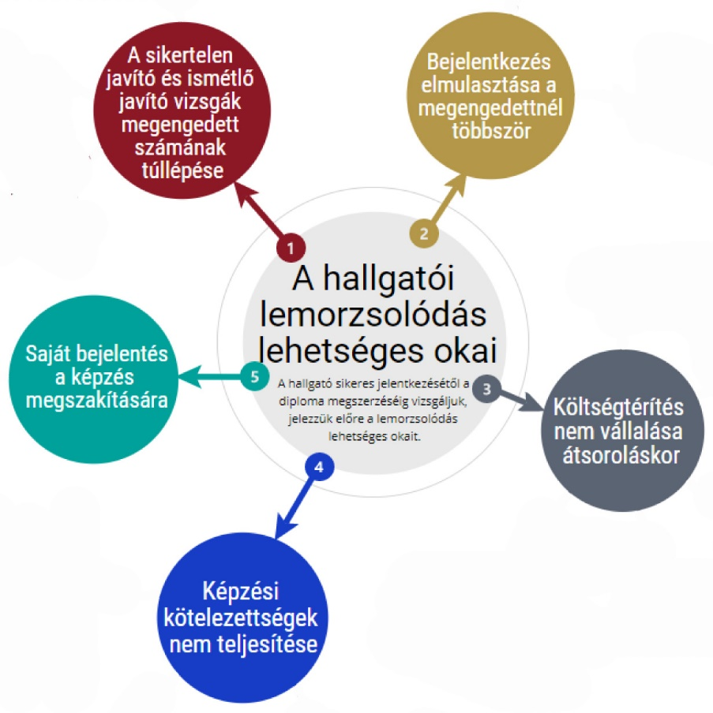
A jogviszony megszűnésének (szabályzati) okai

Slide 11
A lemorzsolódás okai
A lemorzsolódás főbb okai közé tartoznak
  az alapkészségek, alapkompetenciák hiányosságai,
  a tanulmányi teljesítés nehézségei,
  a hallgatói motiváltság csökkenése,
  az anyagi bázis megrendülése,
  a hiányos munkaerő-piaci ismeretek,
  az információáramlás nehézségei az intézményen belül,
  a társas kapcsolatok hiánya,
  az oktató-hallgató kapcsolat nehézségei és a támogató (mentorálási) programok hiánya.

Slide 12
Célok és eszközök
CÉL:
  A hallgatók elvesztésének mérséklése, evvel a hallgatók (és az Egyetem) eredményességének növelése.
  A tanulmányokkal kapcsolatos indikátorok teljesítése.
Eszköz
  Termék- és szolgáltatásfejlesztés, a személyesség növelésével.

Slide 13
A fejlesztés eszközei
A fejlesztések előkészítése adatalapú tervezéssel és elemzéssel.
Az Egyetem „termékének”, az oktatásnak a korszerűsítése, fejlesztése.
Törekvés a személyességre, a személyre szabott szolgáltatások lehetőségeinek bővítésére.
Ügyfélirányítás megvalósítása a szolgáltatások között.

Slide 14
Adatalapú jelzőrendszer kialakítása
Jól használható jelzőrendszer fejlesztése, bevezetése - a Neptun moduljaként funkcionáló Tanulmányi Visszajelző Rendszer (TAVISZ) továbbfejlesztése és használata.
A széles spektrumú, átfogó szolgáltatási rendszer működtetése
  Adatalapú vezérlés
  Cselekvési irányok és eszközök meghatározása
  Ügyfélirányítás
Szabályzati rendszer - A szolgáltatások beépítése a PTE napi szintű működésébe az SZMSZ és egyéb szabályzatok, utasítások, eljárásrendek létrehozásával, módosításával.
ESG?
European Standards and Guidelines (ESG)

Slide 15
A tartalmi fejlesztés eszközei
Tantervi struktúra korszerűsítése, áttekinthetővé tétele, képzésdiagnosztika.
Felzárkóztatás, korrepetálás, tanulásmódszertan.
Soft skill-ek fejlesztése, készségfejlesztés, érzékenyítés.
Oktatók korszerű pedagógiai-módszertani ismereteinek fejlesztése, team munka elősegítése, új oktatói szerepek kialakítása, Humánpolitikai rendszer kidolgozása.

Slide 16
Átfogó szemléletű szolgáltatásfejlesztés
Pályaorientációs szolgáltatások középiskolásoknak (prevenció).
Befogadó Egyetem (ernyőszervezet).
7 szokás program (szemléletformálás).
Hallgatói és oktatói mentorprogram (személyesség).
  Évfolyamfelelősi rendszer, oktatói és kortárs segítők – közösségépítés.
TAVISZ program (adatalapú előrejelzés és a prevenció támogatása).

Slide 17
Átfogó szemléletű szolgáltatásfejlesztés
Ösztöndíjrendszerek fejlesztése (megtartóerő, motiváció).
Hallgatói elégedettségmérések (visszacsatolás).
  TO elégedettség,
  OMHV fejlesztése,
  Egyetemi tanulmányokkal kapcsolatos kérdőívek.
Interkulturális érzékenyítés.
Tanácsadások (jogi, pszichológiai).

Slide 18
Stratégia
I. Vezetői összefoglaló
II. Bevezetés (A lemorzsolódás okai; A tantervi előrehaladás problémái; A lemorzsolódás és a tantervi előrehaladás SWOT analízise)
III. A tanulmányokkal kapcsolatos indikátorok bemutatása (Lemorzsolódás; Tantervi előrehaladás)
IV. Akcióterv
V. Összefoglalás
VI. Akciók és forrásigények
VII. Mellékletek (Felvett, de be nem iratkozó hallgatók kérdőíve; Lemorzsolódott hallgatók kérdőíve)

Slide 19
Stratégia - Akcióterv
  1. A hatékony beavatkozáshoz szükséges kutatások (Felvett, de jogviszonyt nem létesítők kutatása; Lemorzsolódók kutatása, Kutatócsoport létrehozása az eredményes hallgatói életút követésére)
  2. Felvételi bekerülési pontszámok áttekintése
  3. Felvettek támogatási rendszere (lakhatási támogatás)
  4. Tantervátalakítás
  5. A tantervi előrehaladás támogatása
  6. Tanulmányi előrejelző rendszer (TAVISZ) használata
  7. Tanulástámogatás (Tanulásmódszertani és soft skill képzések; Felzárkóztató kurzusok, hallgatói személyes támogatás)
  8. Oktatók módszertani képzése
  9. Hallgatók személyes támogatása, szolgáltatások összekapcsolása, ügyfélirányítás (Mentorhálózat; Személyes hallgatói tanulmányi tanácsadás; Mentálhigiénés támogatás)
  10. Kari stratégiai javaslatok
  11. Szabályozás

Slide 20
Tartalmi összefoglaló
CÉL: AZ INDIKÁTOROK TELJESÍTÉSE
lemorzsolódás csökkentése, tantervi előrehaladás támogatása
Helyzetértékelés: SWOT
Személyes szolgáltatások
hallgatói tanulmányi tanácsadás
tanulásmódszertan, tanulástámogatás
felzárkóztatás, hallgatói személyes támogatás
soft skill képzések
mentálhigiénés támogatás
Kutatások
Felvételi pontszám hatása az indikátorokra
Felvett, de jogviszonyt nem létesítők
A jogviszonyt megszüntetők, lemorzsolódók kutatása
Hallgatók
Szolgáltatások összekapcsolása, ügyfélirányítás, Mentor hálózat, személyes hallgatói tanácsadás
TAVISZ, online adatbázisok
Oktatók
Tantervátalakítás
Oktatók támogatása, oktatók módszertani képzése
Szabályozás, eljárásrendek

Slide 21
SWOT
Erősségek
oktatók szakmai tudása
pályázatok mintaprojektjeinek tapasztalatai, hazai és nemzetközi tapasztalatok beépítése (ÁOK, KTK, MIK)
hallgatói szervezetek együttműködési hajlandósága
elektronikus ügyintézési gyakorlatok és felületek
TAVISZ rendszer rendelkezésre állása
adatalapú elemzések rendelkezésre állása, adatvagyon-menedzsment szervezet
online/digitális oktatási tapasztalatok
felzárkóztatás, tanulástámogatás, soft skill képzések
kari jó gyakorlatok disszeminálása

Slide 22
SWOT
Gyengeségek
hiányzik a learning outcomes szemlélet
változástól való félelem a tantervek átalakítása miatt
projekt (pályázati) alapú gondolkodás, működtetés alapműködés helyett
kollégiumi férőhelyek száma kevés, változó minőségű
párhuzamos szolgáltatási rendszerek, nincs összehangolt ügyfélirányítás (pl. mentorrendszerek)
az adatvagyon szegmentált, nem áll rendelkezésre minden szükséges adat, vagy nincs digitalizálva
az oktatók egy része nem rendelkezik didaktikai, oktatásmódszertani ismeretekkel
nincs kellő motiváció az oktatókban
az átsorolásban érintett hallgatók számára nem mindenhol áll rendelkezésre pénzügyi segítség (önköltség mérséklés vagy támogatás)

Slide 23
SWOT
Lehetőségek
indikátor alapú finanszírozási modell
valódi tartalmi tanterv-felülvizsgálat
tanulás-alapú megközelítés
vonzóerőt jelenthetnek a modern tantervek és oktatási módszerek
oktatói óraszámok racionalizálása
az oktatók szakmai támogatása
hallgatói személyes támogató rendszer kiépítése, egységes mentorhálózat kialakítása
tanulásmódszertani tanácsadó szakirányú továbbképzés a BTK kínálatában

Slide 24
SWOT
Veszélyek
a TÉR rendszer nem veszi figyelembe az indikátorok teljesítéséhez szükséges kompetenciafejlesztést
nem tisztázott az elérendő cél a kreditelőrehaladásnál (30 kredit vs mintatanterv)
az oktatói óraszámok csökkenése félelmet generál (munka elvesztése), ezért nem érdekeltek benne az oktatók
pedagógiai módszertani ismeretek hiányában csak formai változások történnek (tárgyak összevonása), ez még nehezítheti is a hallgatók helyzetét
a tantervekben megemelt kreditszám miatt egy-egy tárgy nemteljesítése esetén a hallgató könnyen 30 kredit alá csúszhat
a különböző célok széttartóak

Slide 25
Cselekvési terv
1. Tantervek átalakítása
a. 30 kredites mintatantervek kidolgozása, előfeltételi rend egyszerűsítése;
b. A jogszabályi kötelező óraszámhoz közeli kontaktóraszámok meghatározása (egyéni tanulás hangsúlyosabbá tétele);
c. Nagyobb kreditegységgel számoló tárgyak, kevesebb tantárgy;
d. Rugalmas kreditbefogadás (nem formális tanulás, tudás elismerése).
2. Tanulástámogatás
a. A kreditelőrehaladás monitorozása, személyre szabott előrehaladási vizsgálat és tanácsadás biztosítása.
b. Digitális oktatástámogatás (tananyagok korszerűsítése, elérhetővé tétele).
c. Soft skill kurzusok, tanulásmódszertan, felzárkóztató és vizsgafelkészítő kurzusok számának növelése
d. Mentorhálózat, karriertámogatás és tehetséggondozás egységes rendszerének megvalósítása.
e. Oktatók pedagógiai, módszertani képzése, szupervízió biztosítása.

Slide 26
Cselekvési terv
3. Tanulmányi folyamatok korszerűsítése, adatok monitorozása
a. A tudásmérés rendszerének korszerűsítése (beszámolási rend átgondolása, félévközi tudásfelmérés).
b. A mérés-értékelés rendszerének kidolgozása és megvalósítása, tantárgyak oktatási hatékonyságának monitorozása.
A központi egységek feladatai
1. A tanulmányi adatok monitoring rendszerének támogatása.
2. A szabályozás felülvizsgálata, adminisztrációs folyamatok automatizálása, egyszerűsítése.
3. A mentorhálózat, karriertámogatás egységes rendszerének kidolgozása.
Ügyfélirányítási rendszer kialakítása.
Szolgáltatáskosár fejlesztése, bővítése.
További preventív megoldások keresése.
Módszertanok, cselekvések hatékonyságának vizsgálata.

Slide 27
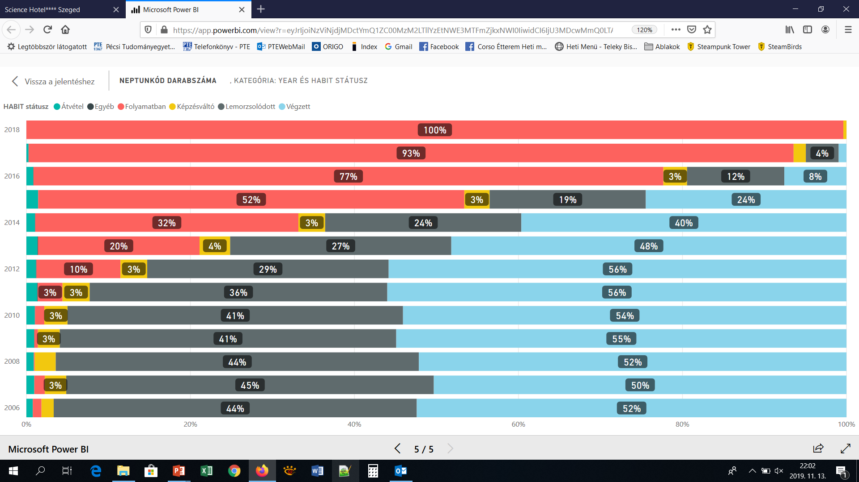

Slide 28
Köszönet
Mindenkinek!

Slide 29
Köszönöm a figyelmet!
Vinter Miklós

